Slide 1
أدارة المخاطر البايولوجية
اعداد
أ. د. زينب رزاق زغير م. د. محمد مؤنس دخيل

Slide 2
إدارة المخاطر البايولوجبة
نموذج AMP

Slide 8
تحسين الاداء البشري

Slide 9
أولا : توفير بيئة آمنة في مكان العمل
Safe Environment
امثلة على الأخطار المحتملة:
- الحرائق
- شرب أو ابتلاع مواد سامة
- التعرض المستمر لجرعات قليلة من المواد السامة لها تأثيرات ضارة على المدى البعيد
- التعرض لعوامل تسبب الإصابة بالأمراض المعدية التي تسببها البكتيريا والفيروسات والطفيليات
- الإصابة بالجروح

Slide 10
أهم الاسباب التي تمهد لوقوع الاصابات
- عدم المعرفة
- التسرع في العمل والارتباك
– الإهمال
- الحكم الخاطئ على الأشياء
وقد أظهرت الإحصائيات أن العاملين في المختبرات من فئة الشباب هم أكثر عرضة من غيرهم للتعرض الحوادث.

Slide 11
الوقاية من المخاطر
- تقع مسئولية سلامة العاملين في المختبر على إدارة المختبر ولكي تمنع وقوع الحوادث من البداية يجب عليها عمل الآتي:
- توفير بيئة عمل آمنة ومحببة للعاملين.
- التقيد بمعايير الأمان والسلامة
- وضع سياسة فعالة لتطبيق المعايير
- توفير المواد والأجهزة اللازمة لضمان سلامة العاملين
عمل دورات للعاملين في مجال الأمان والسلامة
- مراجعة كل الحوادث التي تقع وتوثيقها لتلافيها مستقبلا

Slide 12
تعين مسئولا عن الأمان والسلامة داخل المختبر "ضابط السلامة "Safety Officer"
- العمل على وضع كتيب به كافة المعلومات المتعلقة بالأمان والسلامة "Safety Manual"

Slide 13
يشتمل الكتيب علـــى المعلومات التالية:
- أسماء المسؤولين عن المختبر وهواتفهم ومن ضمنهم ضابط السلامة .
- خرائط تبين مخارج الطوارئ توضع في أماكن يرتادها الجميع.
- أرقام هواتف المطافئ والإسعاف.
- الخطوات المتبعة في توثيق الحوادث.
- قواعد الوقاية في التعامل مع المواد الخطرة مثل المواد البيولوجية ، الكيمائية ، المشعة ، مخلفات المختبر.
- الأخطار المتعلقة بالتيار الكهربائي وكيفية التعامل معها .
- قواعد الإسعافات الأولية First Aid .

Slide 14
القواعد المتعلقة بالسلامة المهنية داخل المختبر Occupational Safety
السلامة البيولوجية
-1يمنع منعا باتا التدخين، الأكل، الشرب، وضع مساحيق التجميل، العدسات اللاصقة داخل المختبرات وللتأكيد على هذا الأمر يجب وضع ملصقات مكتوب عليها عبارات تحذيرية لمنع تلك الأمور.
2. العناية بغسل اليدين باستمرار باستعمال مواد مطهرة خاصة بعد التعامل مع المواد الملونة، المواد السامة، الكيماويات الخطرة.
3. عدم شفط المحاليل بواسطة الفم.

Slide 15
4. عدم تخزين الطعام في ثلاجات المختبر
5- ارتداء المعطف أثناء العمل.
6. التخلص من النفايات (الحقن، الزجاج، الأدوات الملوثة) المنصوص عليها في كتيب الأمان والسلامة
٧. اتخاذ الإجراءات اللازمة لوقاية العاملين من الأمراض المعدية مثل تطعيم وكذلك أثناء تعاملهم مع المرضى Hepatitis

Slide 16
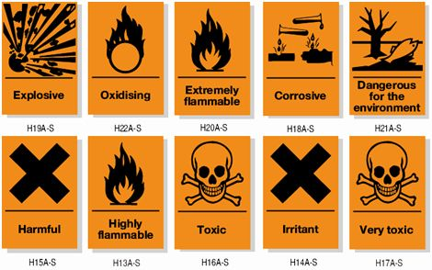
B - السلامة من المخاطر الكيميائية
1. وجود دش Shower في المختبر لغسيل الجسم وآخر للعينات.
2. كتابة المعلومات اللازمة على كل زجاجة في المختبر تحوي مواد كيماوية أو كواشف أو محاليل تم تحضيرها.
۳. عدم استعمال أية مواد لا تكون معروفة أو لا يكون هناك معلومات عنها على الزجاجة
4. وجود حامل خاص لوضع المواد الخطرة فيه أثناء نقلها من مكان لآخر.
5. وجود مخزن ملائم تنطبق عليه الشروط المتعارف عليها .
6. تعريف العاملين بالمعلومات الضرورية للتعامل مع المخاطر الكيماوية

Slide 17
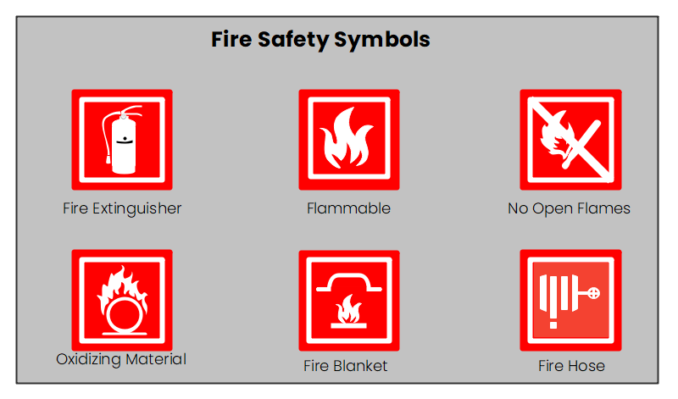
C .الحرائق والتعامل مع المواد القابلة للانفجار
1. توفير مخارج الطوارئ وأن تكون خالية من أية إعاقات.
2. توفير المواد المستعملة في اطفاء الحرائق
3. عدم التدخين بالقرب من المواد القابلة للاشتعال .
4.تخزين المواد القابلة للانفجار بصورة سليمة.

Slide 18
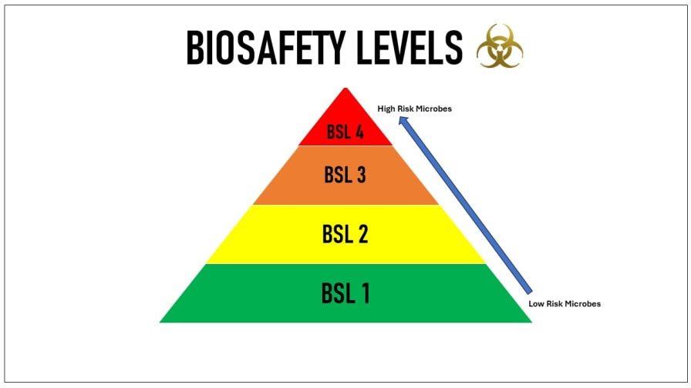
D -المخاطر المتعلقة بالمواد المشعة
1. طرق تخزين جيدة
2. طرق التخلص منها
3. المتابعة المستمرة لمستوى الإشعاعات الصادرة
E- بيئة العمل " المكان "
1. المحافظة على درجة حرارة ونسبة رطوبة مناسبتين.
۲. توفير الإضاءة الكافية.
٣. توفير التهوية المناسبة.
4. وجود کواتم للصوت حول الأجهزة التي تنتج الضوضاء.

Slide 19
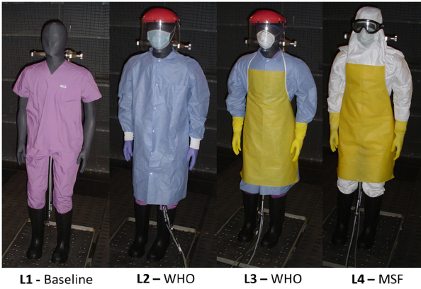
تطوير الكفاءة العلمية للعاملين في المختبر
التدريب والتعليم المستمر لمواكبة المستجدات.
التشجيع على حضور المؤتمرات العلمية.
توفير منح دراسية لإكمال دراساتهم العليا.
توفير مكتبة ورقية والكترونية في مكان العمل .
الاشتراك في الدوريات المتخصصة.
معرفة والالتزام بالقوانين التي تنظم عمل المختبر.

